Slide 1
Про підсумки виконання
міської цільової Програми
“ Партиципаторне бюджетування (бюджет участі)
у м. Павлограді на 2020-2024 роки ”
за 2021 рік
м. Павлоград
2021 р.

Slide 2

Бюджет участі
це демократичний процес обговорення
громадою напрямів використання та розподілу частини коштів міського бюджету
Кожен мешканець міста
має можливість подати власну пропозицію,покликану
піднести місто та міську інфраструктуру на якісно
новий рівень розвитку

Slide 3

Заплановано в 2021 році
1 400 000 грн.
Види проєктів Бюджету участі
міні (вартість реалізації до 10 тис. грн.)
малі проєкти(вартість реалізації до 25 тис. грн.)
інфраструктурні проєкти(вартість реалізації до 50 тис.грн.)
великий проєкт(вартість реалізації до 500 тис. грн.)

Slide 4
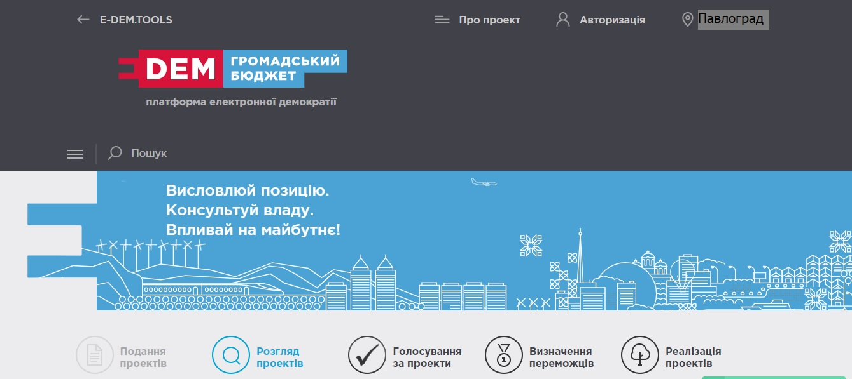
Демократичність та прозорість процесу: від моменту подання проєкту до закінчення його реалізації
Web - сервіс «Громадський бюджет» - це
можливість жителям міста самостійне подання проєктів
відстеження перебігу реалізації проєктів
незалежне голосування із застосуванням засобів ідентифікації громадян
автоматичний підрахунок голосів

Slide 5




Кроки реалізації Бюджету участі
Крок 4
реалізація
Крок 3
голосування
Крок 2
розгляд проєктних пропозицій
Крок 1
подання проєктних пропозицій

Slide 6

Крок 1. Подання проєктних пропозицій
Що потрібно?
знайти ідею та висловити її у формі проєкту
знайти однодумців та групу підтримки
надати проєкт до web - сервісу «Громадський бюджет» або особисто до виконкому
В 2021 році подано на розгляд
68 проєктів

Slide 7
Крок 2. Розгляд проєктних пропозицій
Як відбувалось?
попередня перевірка поданих проєктів
аналіз проєктів за змістом та можливістю реалізації
інформування автора проєкту про результати розгляду
В 2021 році допущено до голосування 65 проєктів

Slide 8
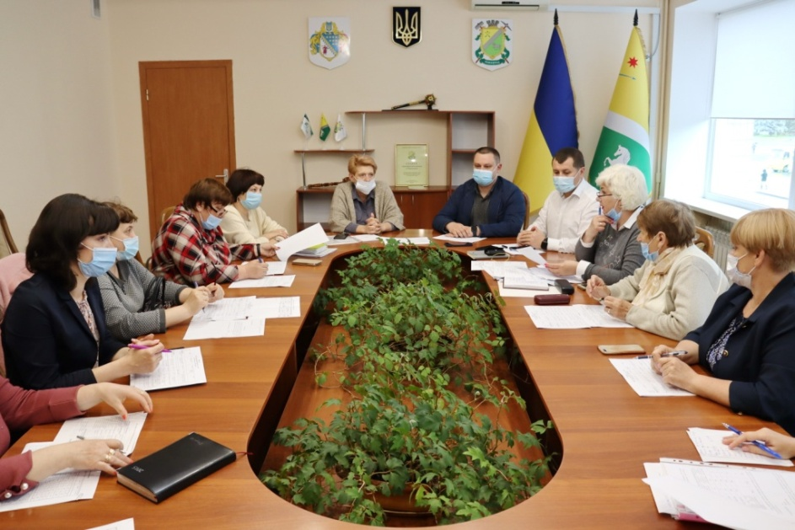
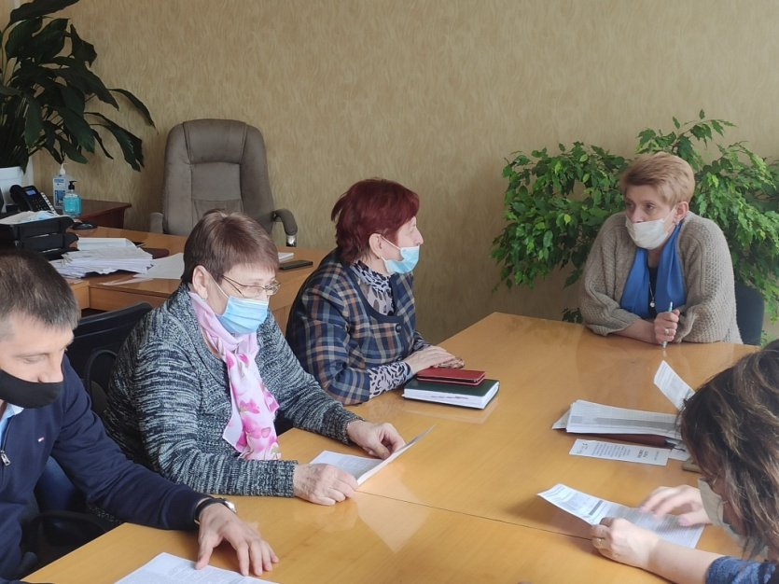
Крок 2. Розгляд проєктних пропозицій
Здійснювався:
- відповідальним підрозділом;
- головними розпорядниками бюджетних коштів;
- робочою групою з питань реалізації бюджету участі
проведено 10 засідань робочої групи,
розглянуті нагальні питання щодо реалізації проєктів

Slide 9
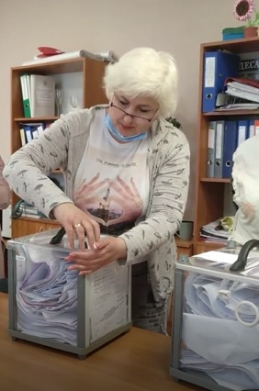
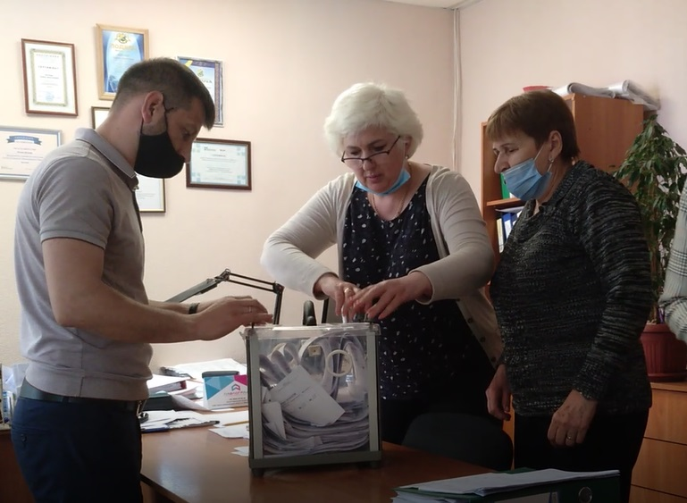
Крок 3. Голосування за подані проєкти
два способи голосування:
І спосіб – online, за допомогою засобів ідентифікації громадян
ІІ спосіб – offline, шляхом заповнення анкет
загальна кількість голосів –19190, з них:
online – 3567; offline – 15623

Slide 10
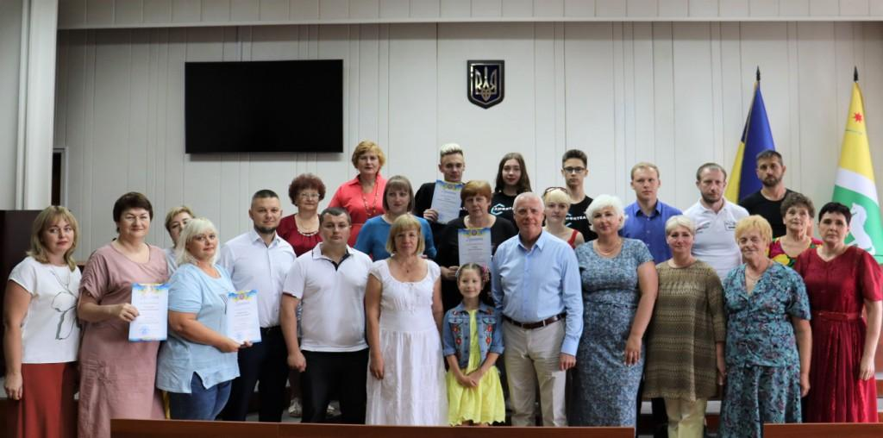
Крок 3. Голосування за подані проєкти
За сумарним підрахунком голосів
обрано – 24 проєкти-переможці, з них:
- міні проєкти – 1
- малі проєкти – 9
- інфраструктурні проєкти – 13
- великі проєкти – 1

Slide 11
Крок 3. Голосування за подані проєкти
Проєкти – переможці
№ проєкта | Назва проєкта | Автор | Кількість голосів
ВЕЛИКІ ПРОЄКТИ
9 | Паркова велодоріжка | Єрмаков О.Г. | 1447
ІНФРАСТРУКТУРНІ ПРОЄКТИ
12 | Сучасній школі - сучасний кабінет фізики | Амельченко Н.М. | 851
6 | Комфортний та безпечний двір - щасливі родини | Маркова О.І. | 684
55 | Сучасний кабінет математики - територія розвитку та відпочинку | Цимбал С.Г. | 654
65 | П'ятихатки - мікрорайон затишку та комфорту | Пересада В.П. | 654
49 | Безпечна пішохідна доріжка поряд Західнодонбаська, 47 для мешканців мікрорайону | Торба І.І. | 593

Slide 12
Крок 3. Голосування за подані проєкти
Проєкти – переможці
№ проєкта | Назва проєкта | Автор | Кількість голосів
ІНФРАСТРУКТУРНІ ПРОЄКТИ
10 | Спортивно-розважальний майданчик на Харківській | Кудряшова О.Г. | 477
45 | Дитячий майданчик для Чомусиків (для вихованців ДНЗ №53 та вихованців палацу творчості дітей та юнацтва філія «Зорецвіт») | Гур'янова Є.В. | 396
23 | Комфортне дозвілля в парку на 55-му | Буряк В.М. | 340
53 | Арт-подвір'я для дітей та дорослих "Коло друзів" | Сугак Л.С. | 299
44 | Територія щасливого дитинства | Гур'янова Є.В. | 294
2 | Світ добра | Малахова Г.А. | 261
42 | Workout-майданчик | Єрмаков О.Г. | 237

Slide 13
Крок 3. Голосування за подані проєкти
Проєкти – переможці
№ проєкта | Назва проєкта | Автор | Кількість голосів
ІНФРАСТРУКТУРНІ ПРОЄКТИ
19 | Дзвінкострунна душа бандури | Осіння В.І. | 660
62 | Тепло сердець, пісень красу ми вам сьогодні підносимо! | Білобровчук В.К. | 624
30 | Професійний педагог - якісна освіта | Синьогіна Т.Ф. | 607
37 | Світло для будинку культури Шахтобудівників Міського культурно - дозвільницького центру | Кириченко Н.М. | 601
38 | Новий формат зразкового танцювального театру «Форточка» | Тимчук С.В. | 494
33 | Дитячий ансамбль "Blow band" | Телішевський І.В. | 422

Slide 14
Крок 3. Голосування за подані проєкти
Проєкти – переможці
№ проєкта | Назва проєкта | Автор | Кількість голосів
МАЛІ ПРОЄКТИ
8 | Відкритий простір "Амфітеатр" | Жадан Б.О. | 326
17 | Павлоград - місто історичне і туристичне | Ведмідь Т.І. | 313
15 | Funny Citycamp - літній табір дитячої мрії | Шапошник Т.В. | 250
МІНІ ПРОЄКТИ
64 | Молодіжний форум «Молодіжна політика – це круто!» | Мельник А.М. | 1111

Slide 15
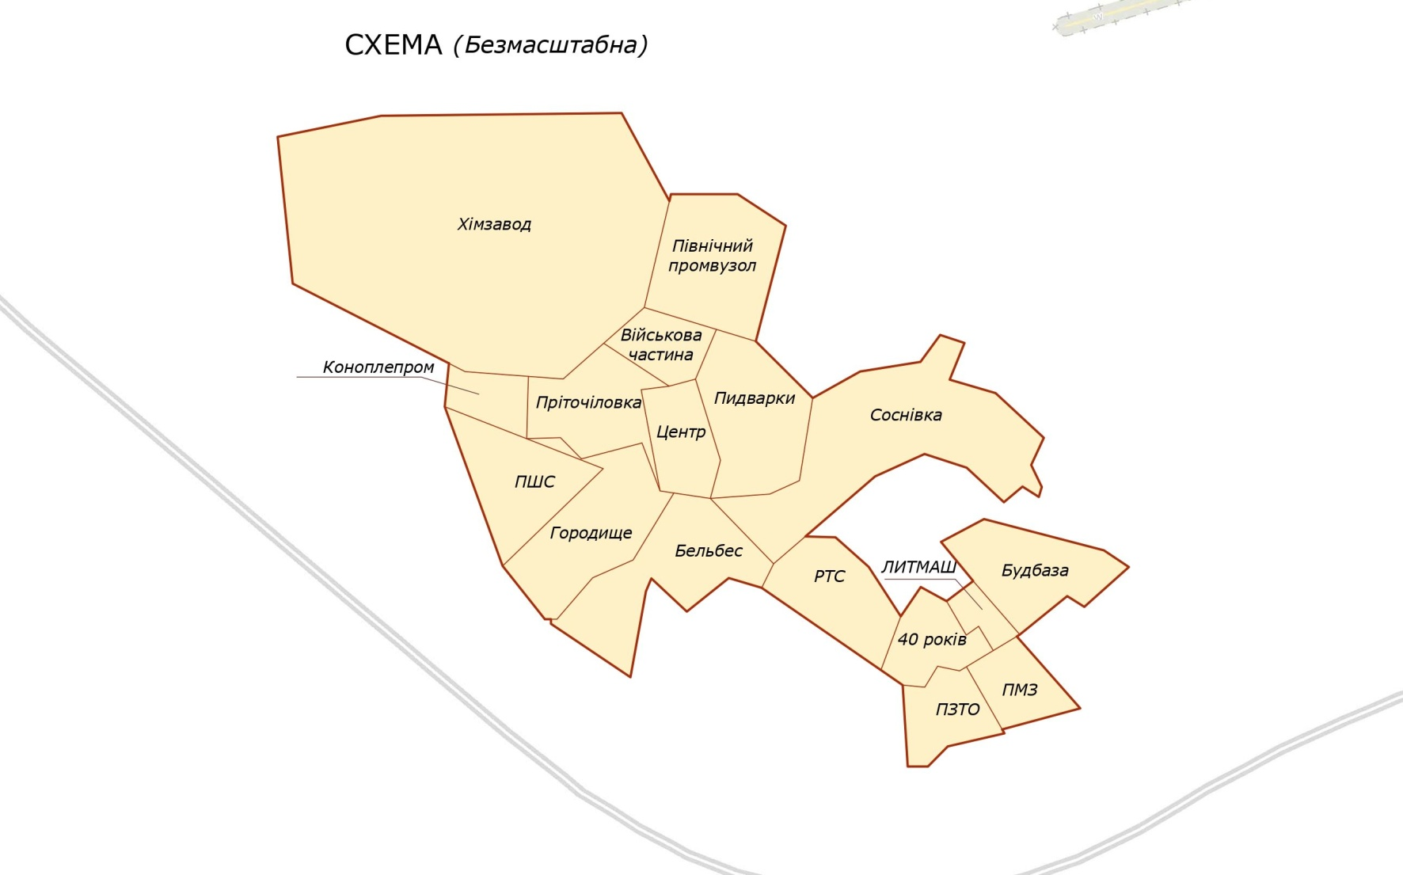


Крок 4. Реалізація проєктів-переможців
Результат впровадження
у 2021 році:
реалізовано 24 проєкти*
загальна сума реалізації –
0,9 млн. грн.
охоплено 6 мікрорайонів міста:
- центр – 11 проєктів
- селище Шахтобудівників – 4 проєкти
- селище ім. 18 Вересня – 3 проєкти
- мікрорайон ПЗТО – 3 проєкти
- мікрорайон ПМЗ – 2 проєкти
- селище 40 років – 1 проєкт
*- проєкт “ Паркова
велодоріжка ” реалізовано
частково
мікр. ім. 18 . Вересня
Південний
СШБ

Slide 16
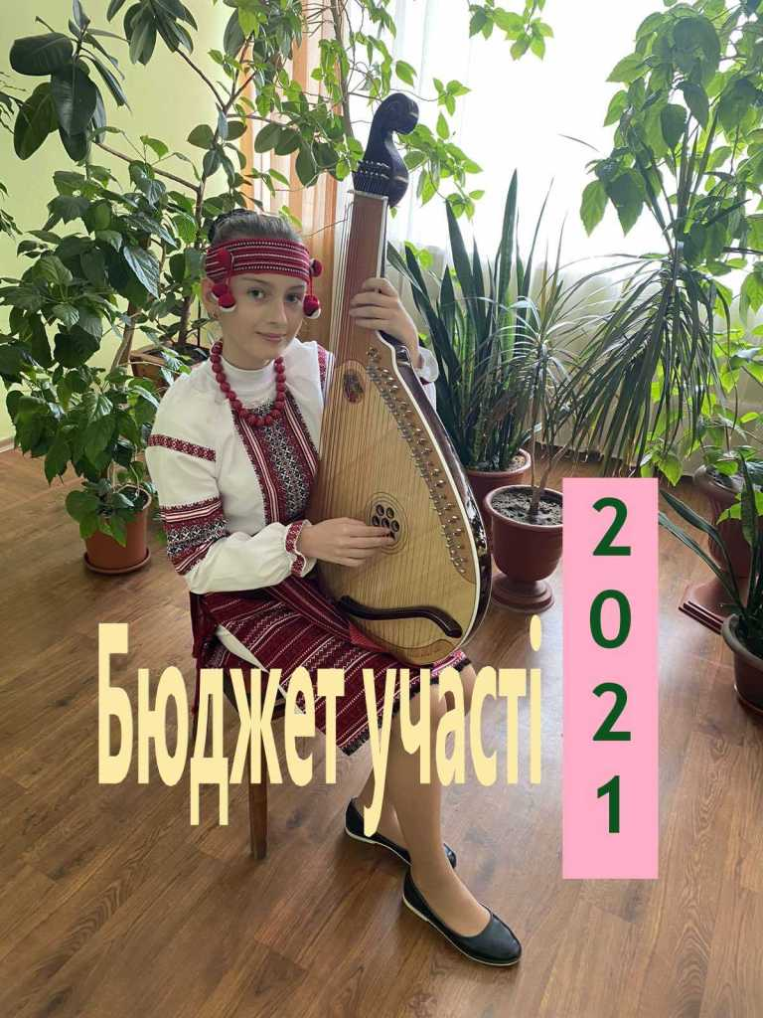
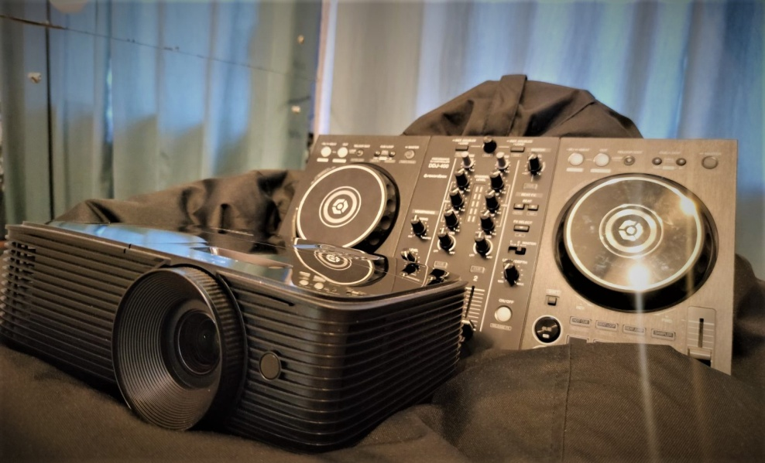
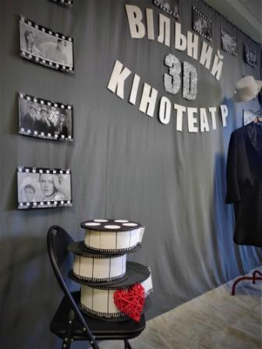
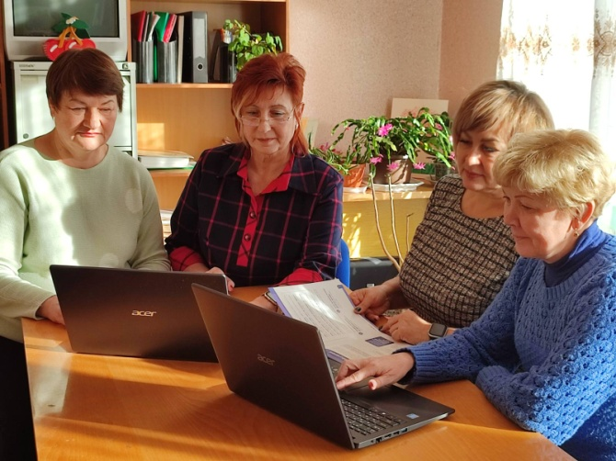
Крок 4. Реалізація проєктів-переможців
Центр міста

Slide 17
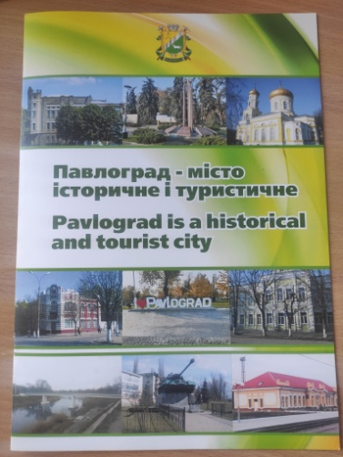
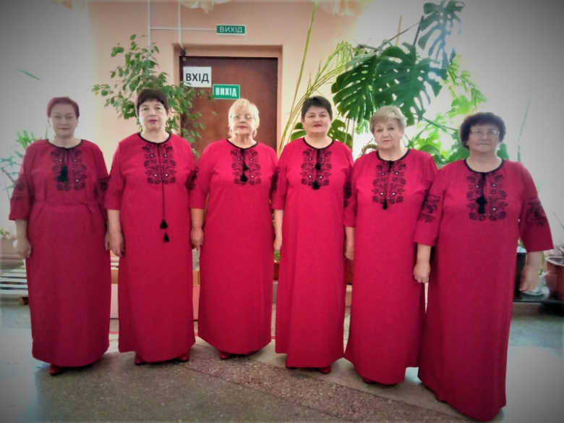
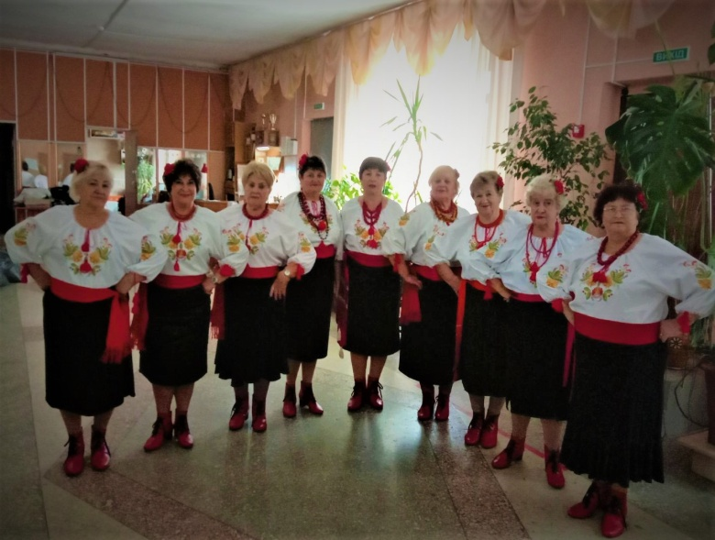
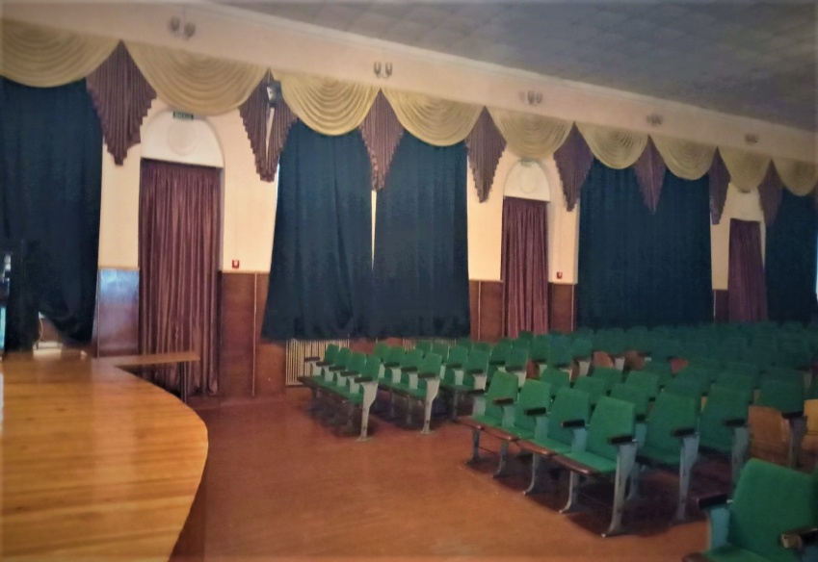
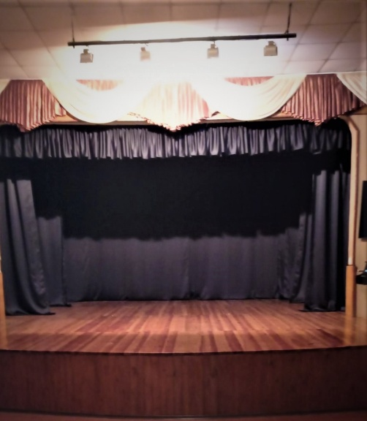
Крок 4. Реалізація проєктів-переможців
Центр міста

Slide 18
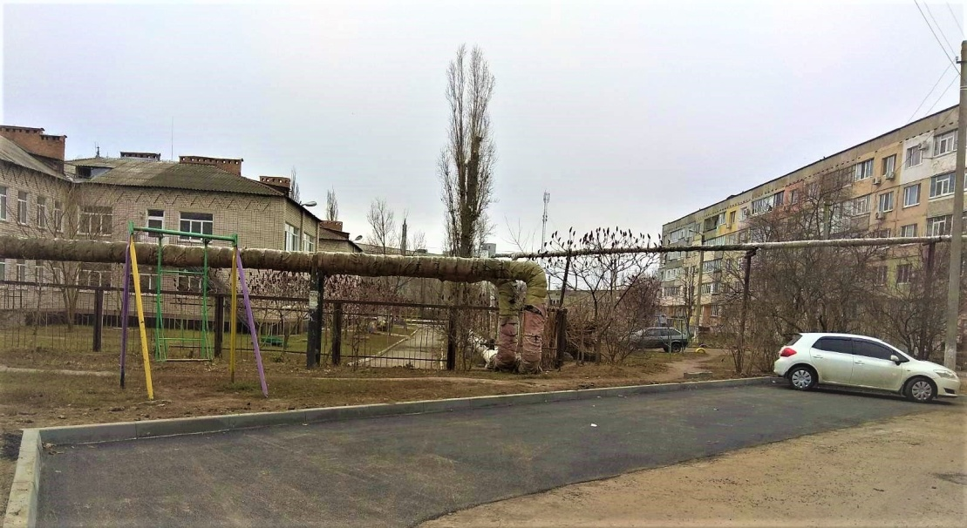
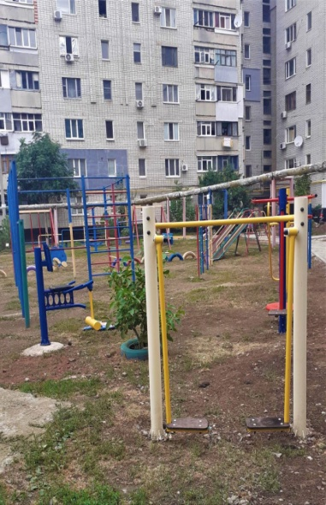
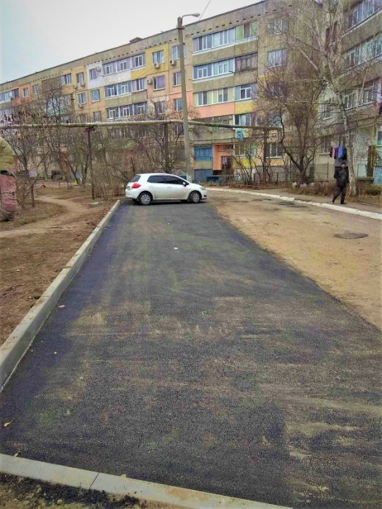
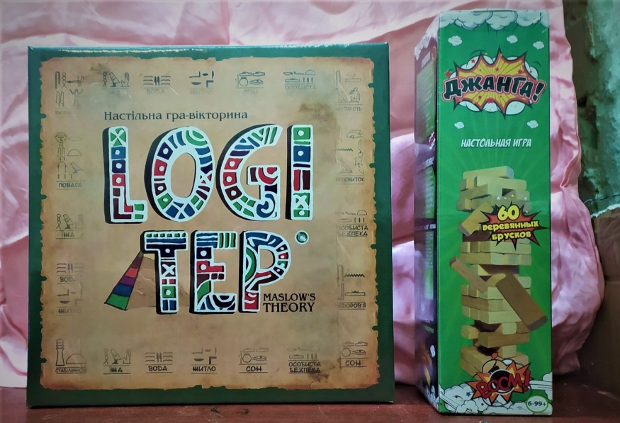
Крок 4. Реалізація проєктів-переможців
Центр міста

Slide 19
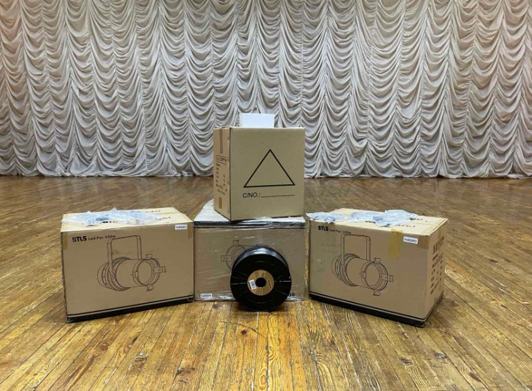
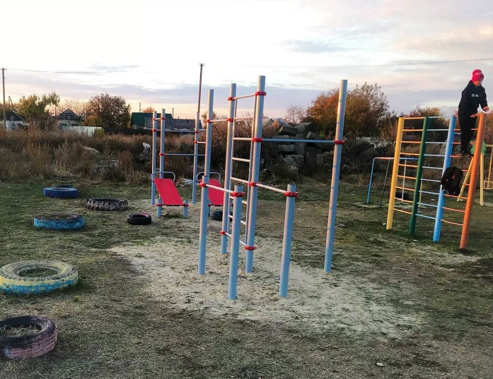
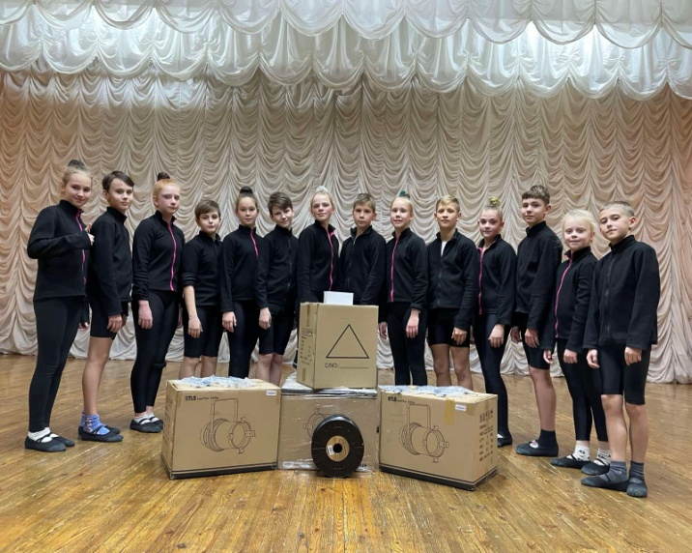
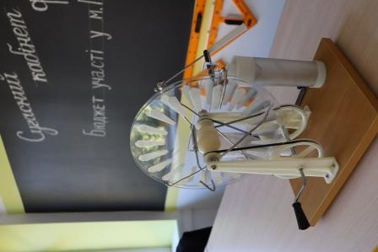
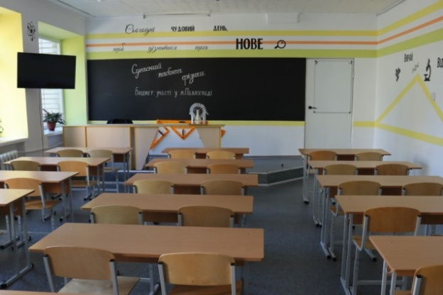
Крок 4. Реалізація проєктів-переможців
Селище Шахтобудівників

Slide 20
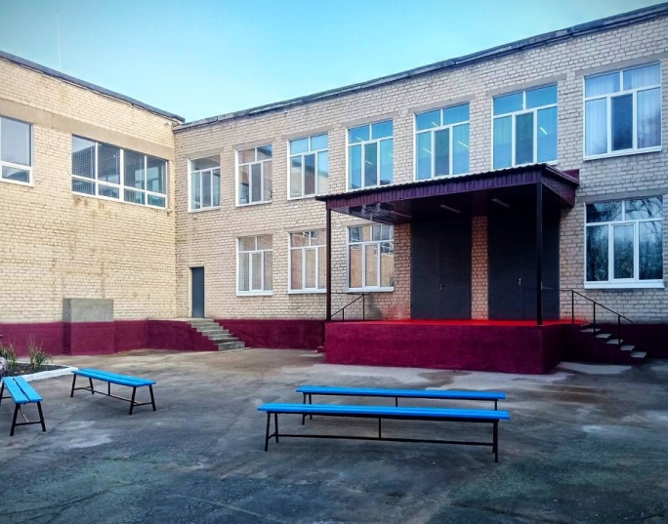
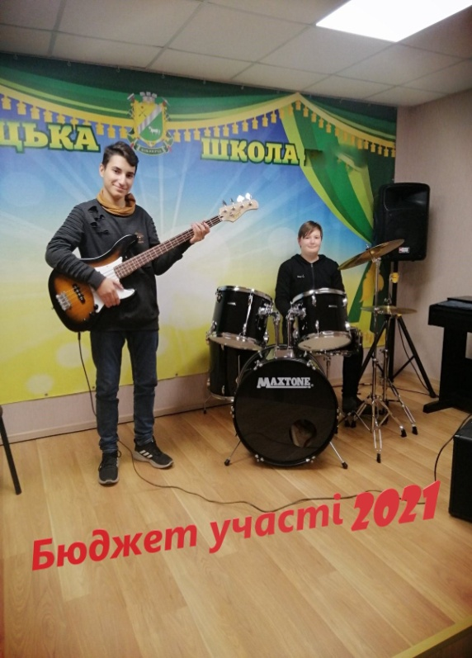
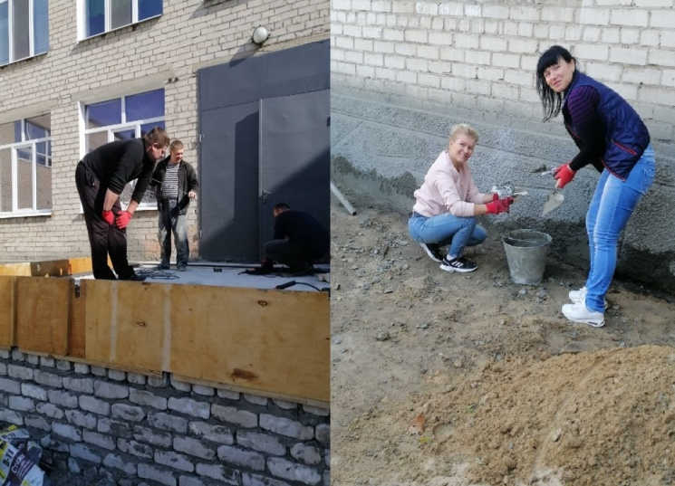
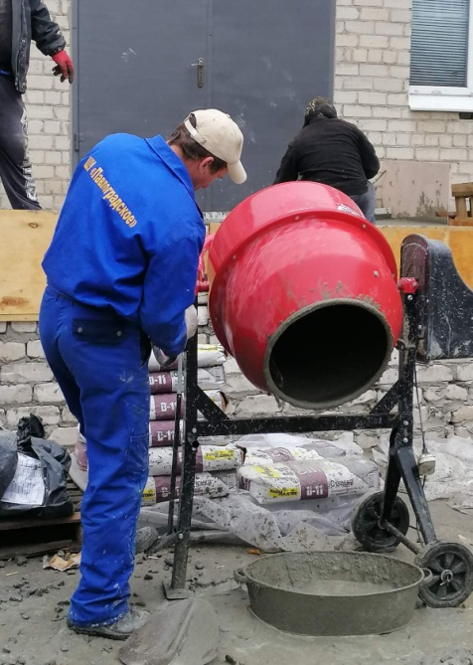
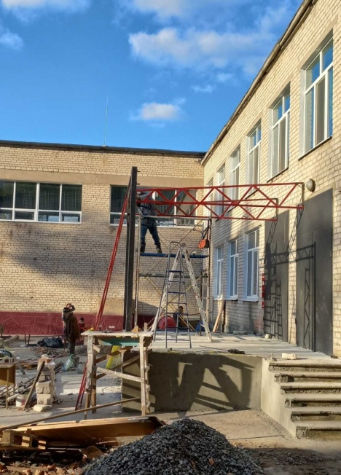
Крок 4. Реалізація проєктів-переможців
Мікрорайон ПМЗ

Slide 21
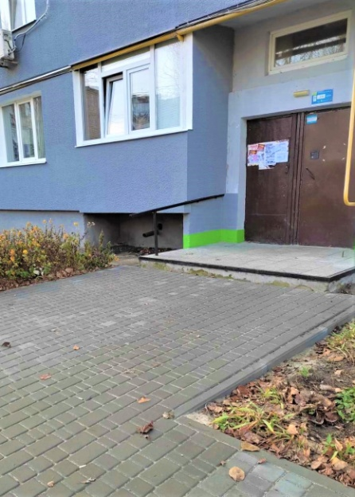
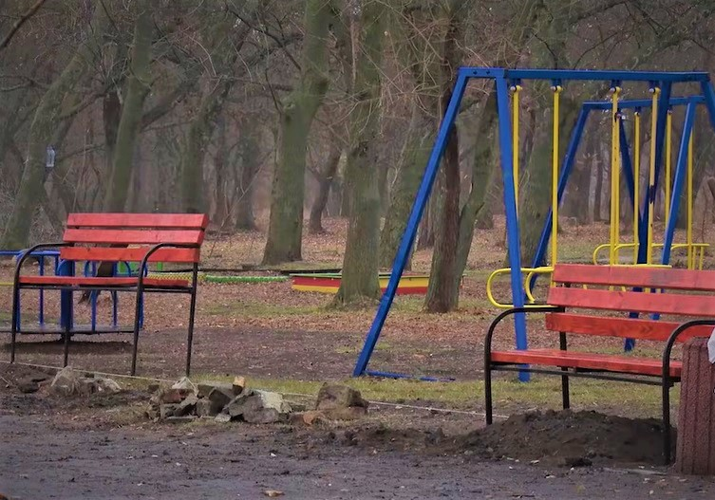
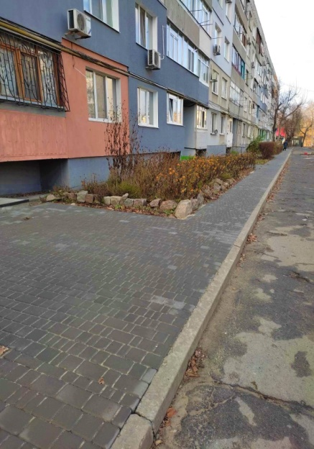
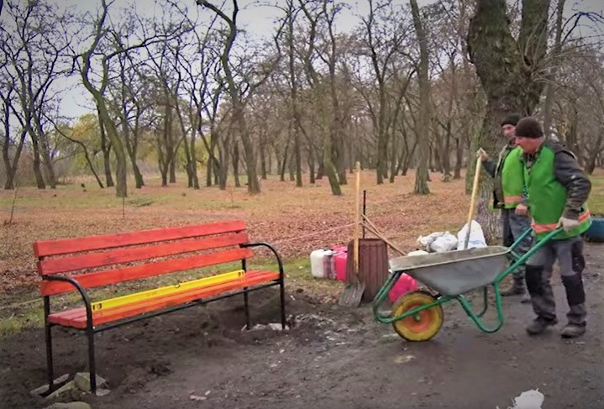
Крок 4. Реалізація проєктів-переможців
Селище ім. 18 Вересня

Slide 22
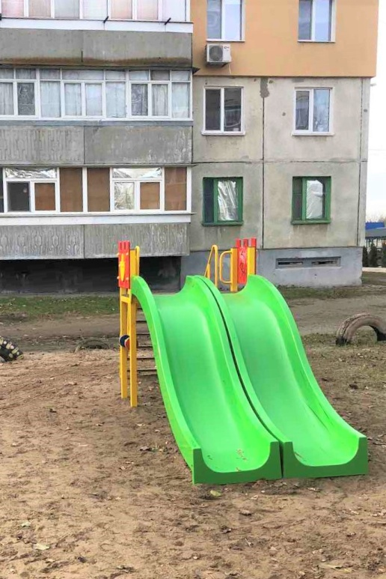
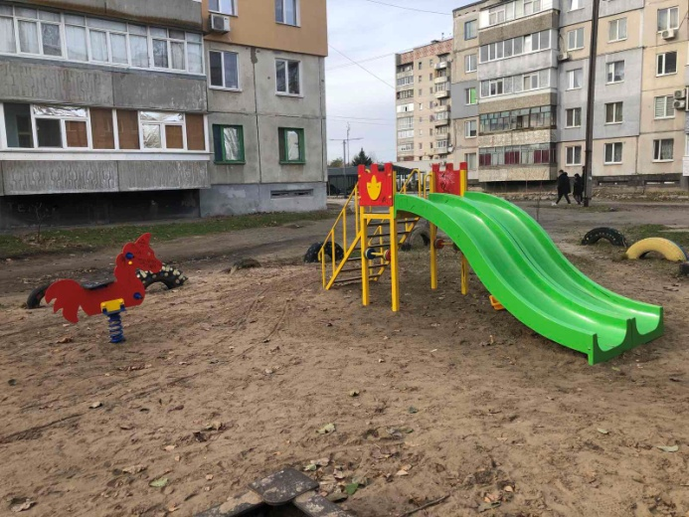
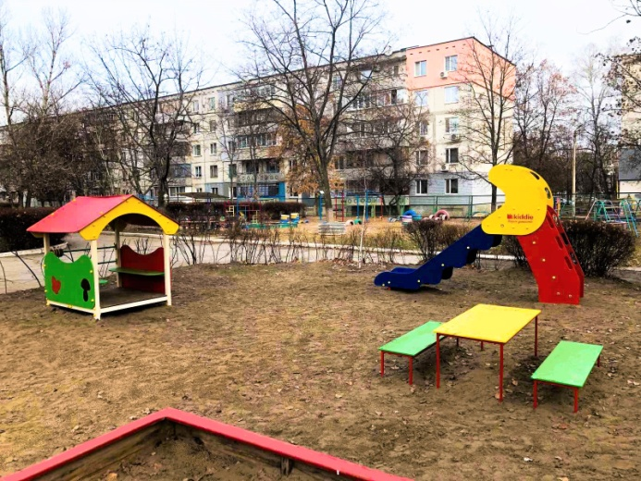
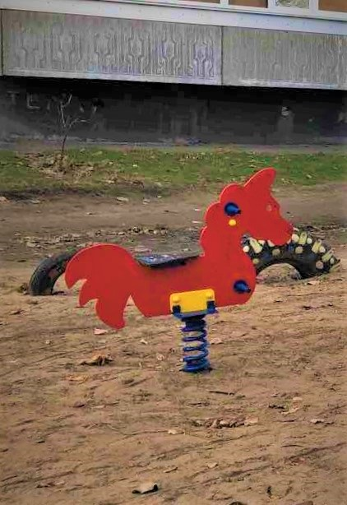
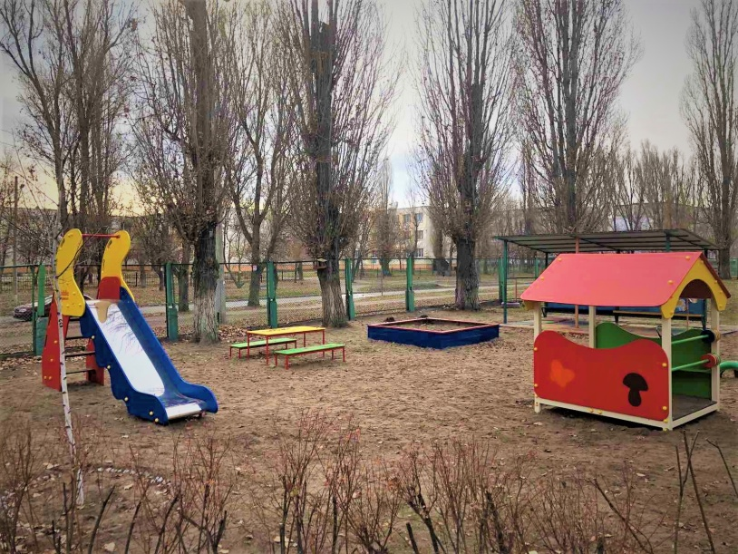
Крок 4. Реалізація проєктів-переможців
Мікрорайон ПЗТО

Slide 23
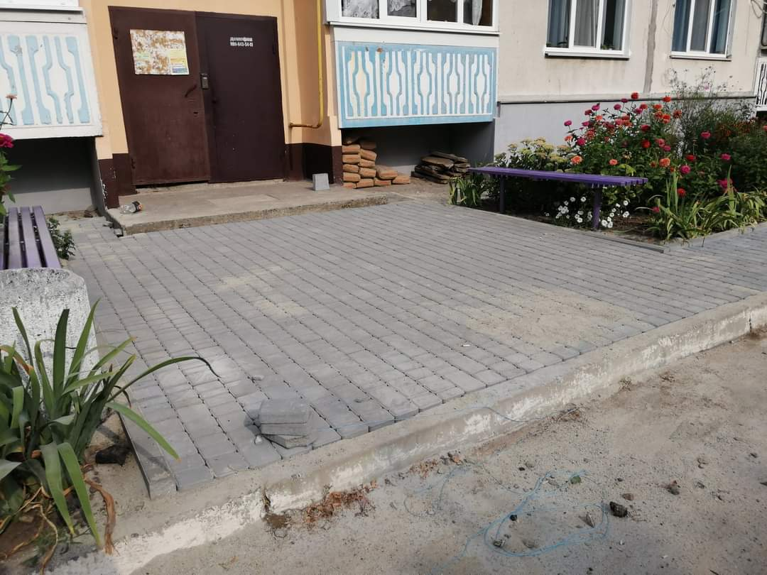
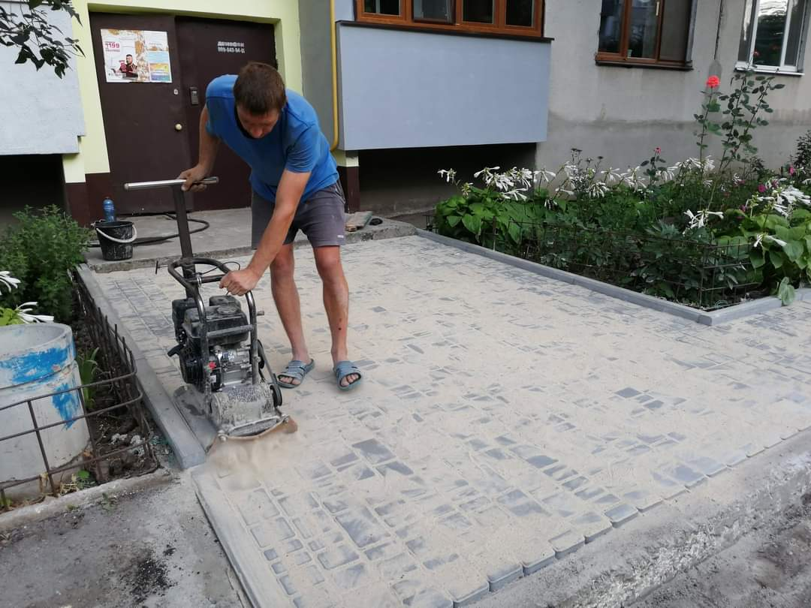
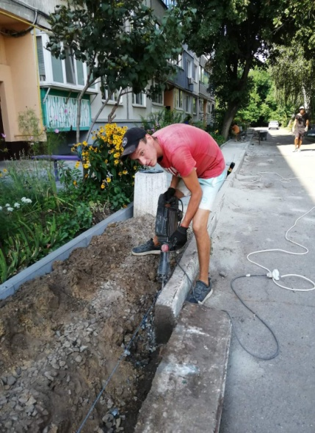
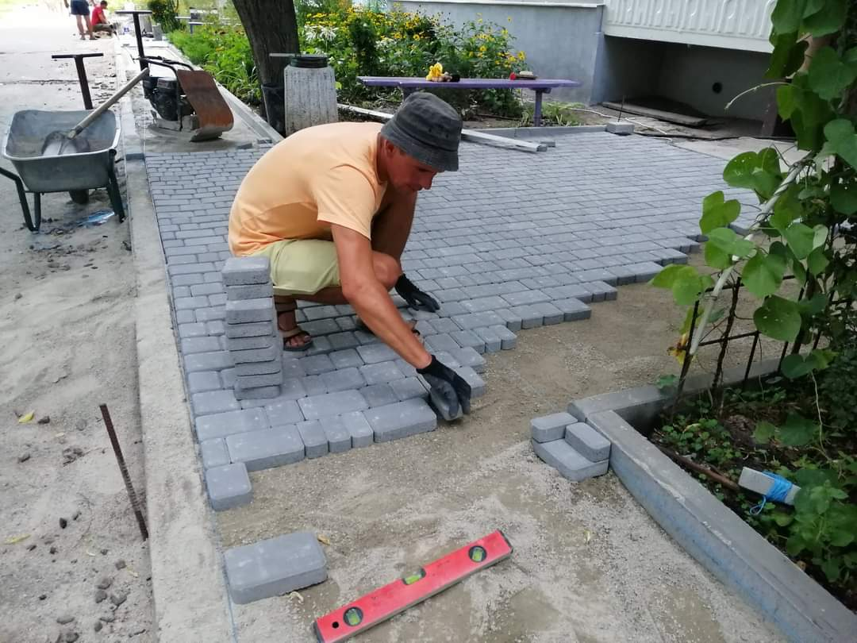
Крок 4. Реалізація проєктів-переможців
Мікрорайон ПЗТО

Slide 24
Дякую за увагу!
Відділ з економічних питань виконавчого комітету Павлоградської міської ради

